Slide 1

Syntax Quest
Tóth Viktor
Kiss Gergő
Kutasi Erzsébet

Slide 2
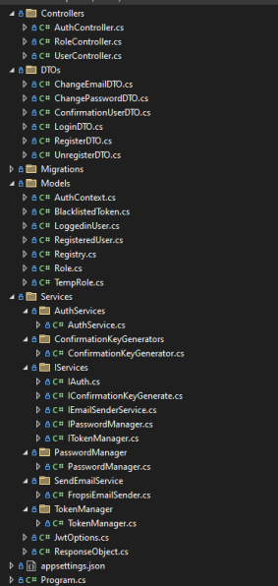
Backend
A backend alapját az Asp.Net Core API keretrendszer adja, törekedtünk a lehető legfrissebb sdk használatára, ezért 8.0 lett használva.

Slide 3
EntityFramework
Az Entity Framework (EF) egy kényelmes és hatékony objektum-relációs leképzési (ORM) eszköz a .NET fejlesztők számára. Az EF lehetővé teszi az alkalmazások számára, hogy objektumorientált módon dolgozzanak az adatbázisokkal anélkül, hogy közvetlenül SQL lekérdezéseket kellene írniuk.
A fejlesztés során használatos csomagok:
Microsoft.EntityFrameworkCore
Kapcsolat az adatbázis és az API között
Microsoft.EntityFrameworkCore.Tools
Kiegészítő csomag az adatbázis migrálásához, scaffoldolást adatbázisból
MySql.Data
Az adatbázis kommunikálását teszi lehetővé,
Microsoft.AspNetCore.Authentication.JwtBearer
Authentikációs token létrehozását, dekódolását és validálását teszi lehetővé
Newtonsoft.Json
A JSON adatok kezelésére(szerializálás, deszerializálás)
BCrypt.Net-Next
A jelszavak biztonságos átalakítása, tárolása(hashelve) és ellenőrzése

Slide 4
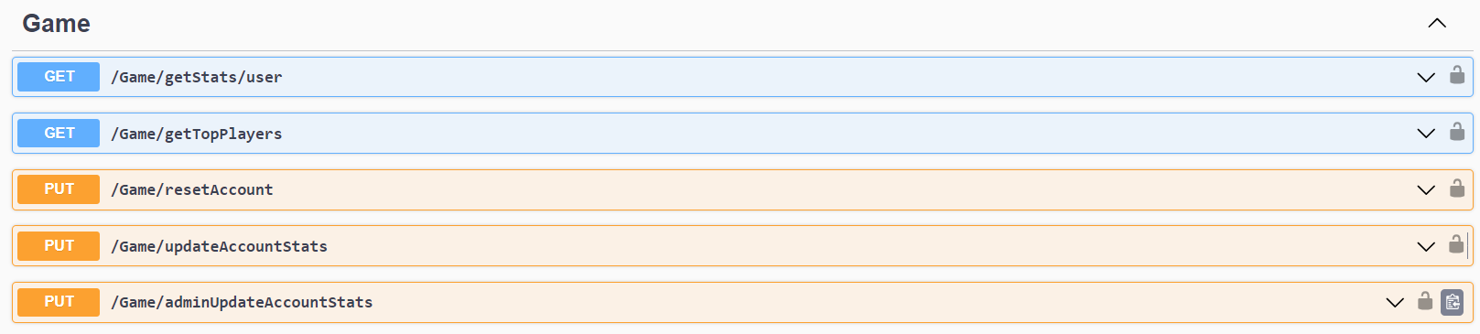
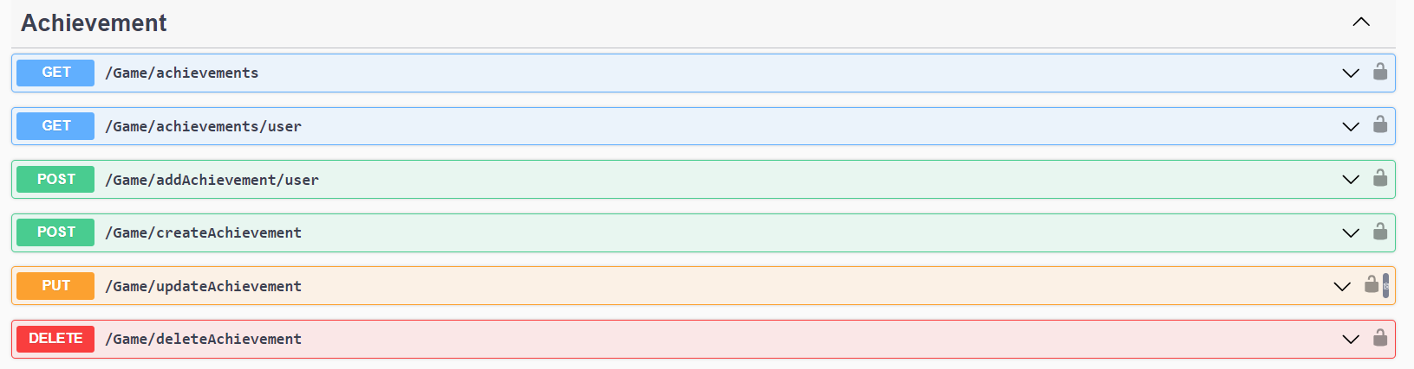
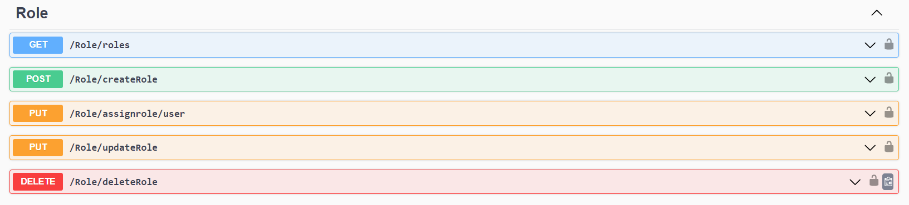
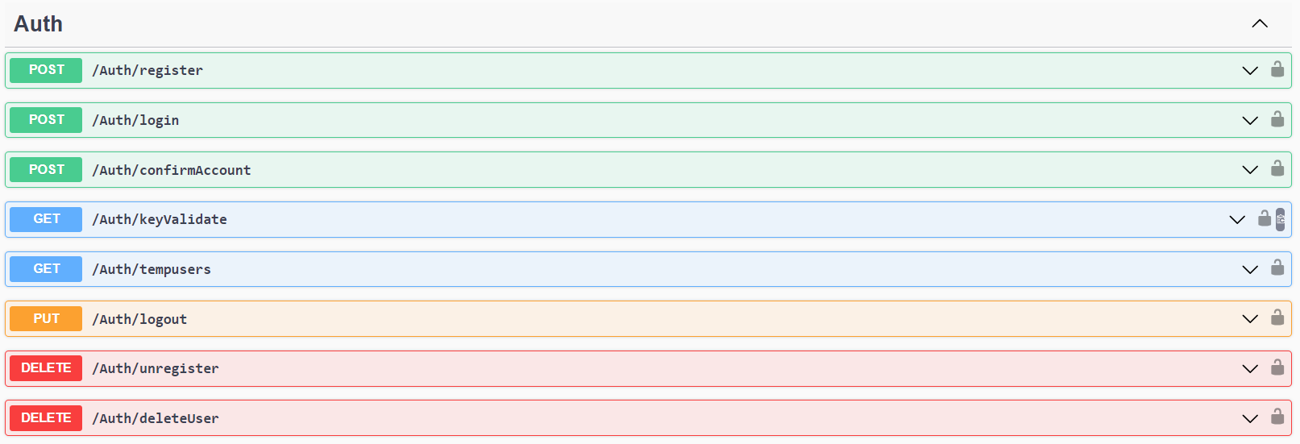
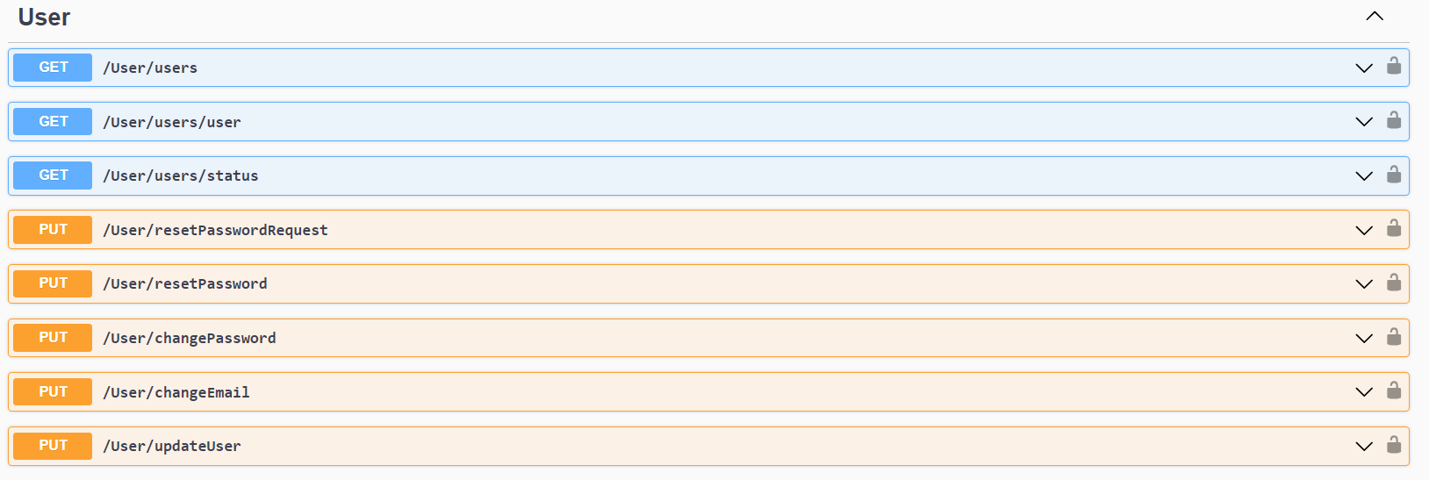
Swaggerek

Slide 5
Swagger
A Swagger egy nyílt forráskódú keretrendszer, amelyet API-k dokumentálására és tesztelésére használnak. A Visual Studio-ban az API projektekben használható a Swagger, hogy könnyen létrehozhassunk dokumentációt az API-k működéséről.
A Swagger fő funkciói:
1. Dokumentáció generálása: Segítségével könnyen létrehozhatsz struktúrált dokumentációt az API-k működéséről, beleértve a végpontokat, a paramétereket, a visszatérési értékeket és az esteleges hibakódokat is.
2. Interaktív API-k kipróbálása: A Swagger UI segítségével felhasználók interaktívan kipróbálhatják az API-k végpontjait anélkül, hogy különösen mély technikai ismeretekkel rendelkeznének.
3. Kliensoldali kódgenerálás: A Swagger definíció alapján kliensoldali kódot is generálhatsz különböző programozási nyelveken, amelyek segíthetnek az API használatában.

Slide 6
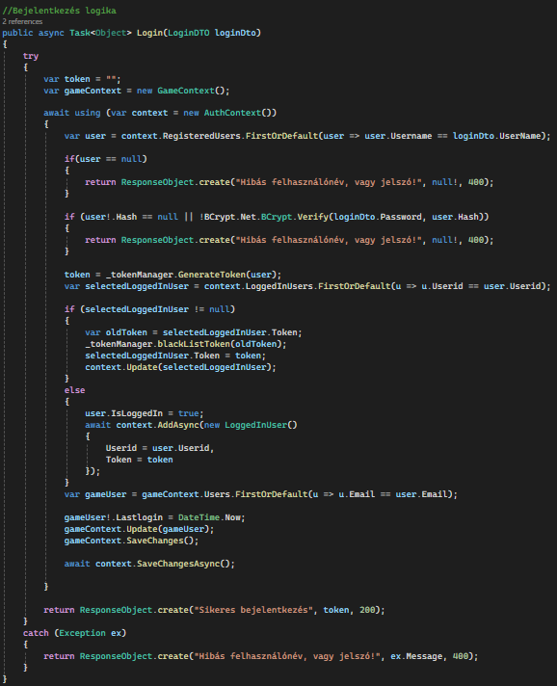
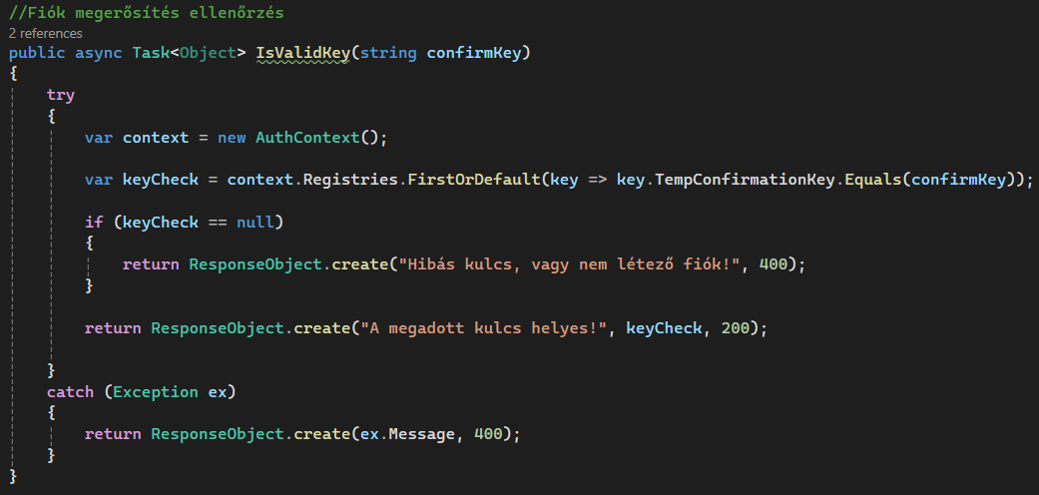
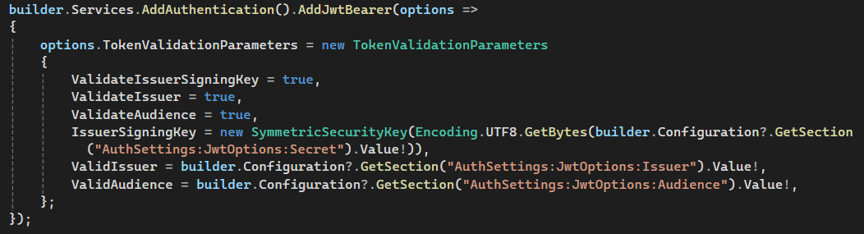

Slide 7
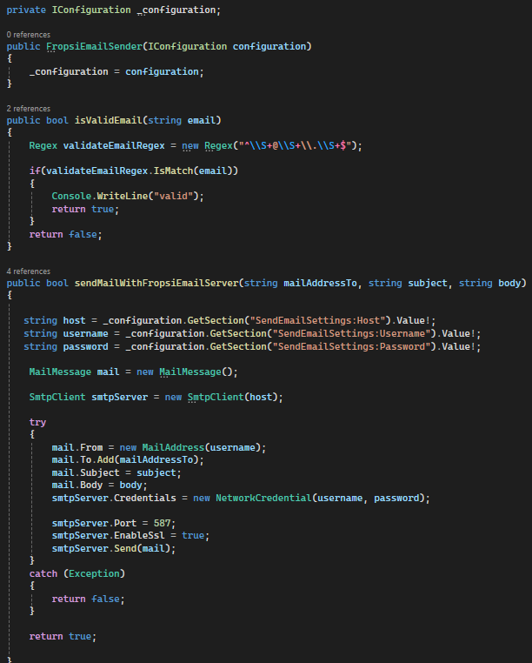
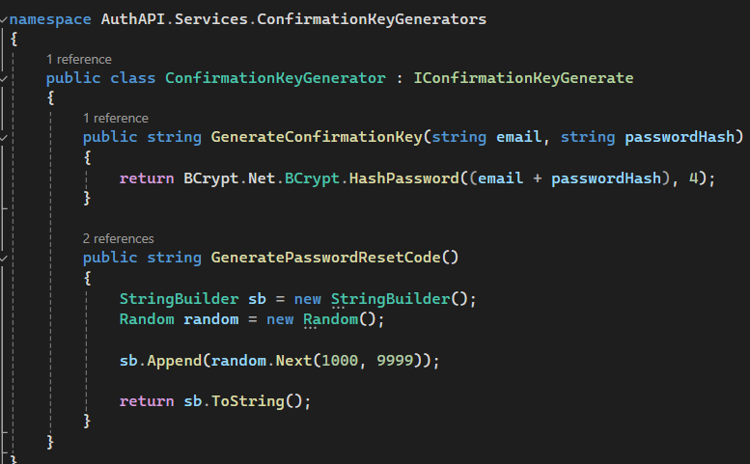

Slide 8
Köszönjük a figyelmet!

